Slide 1
ÔN BÀI CŨ

Slide 2
Tiếng vọng của núi
Đang đi chơi trong núi, gấu con chợt nhìn thấy một hạt dẻ. Gấu con vui mừng reo lên: “A!”. Ngay lập tức, có tiếng “A!” vọng lại. Gấu con ngạc nhiên kêu to: “Bạn là ai?”. Lại có tiếng vọng ra từ vách núi: “Bạn là ai?”. Gấu con hét lên: “Sao không nói cho tôi biết?”. Núi cũng đáp lại như vậy. Gấu con bực tức: “Tôi ghét bạn”. Khắp nơi có tiếng vọng: “Tôi ghét bạn”. Gấu con tủi thân, òa khóc.
Về nhà, gấu con kể cho mẹ nghe. Gấu mẹ cười bảo: “Con hãy quay lại và nói với núi: “ Tôi yêu bạn”. Gấu con làm theo lời mẹ. Quả nhiên, có tiếng vọng lại: “Tôi yêu bạn”. Gấu con bật cười vui vẻ.

Slide 3
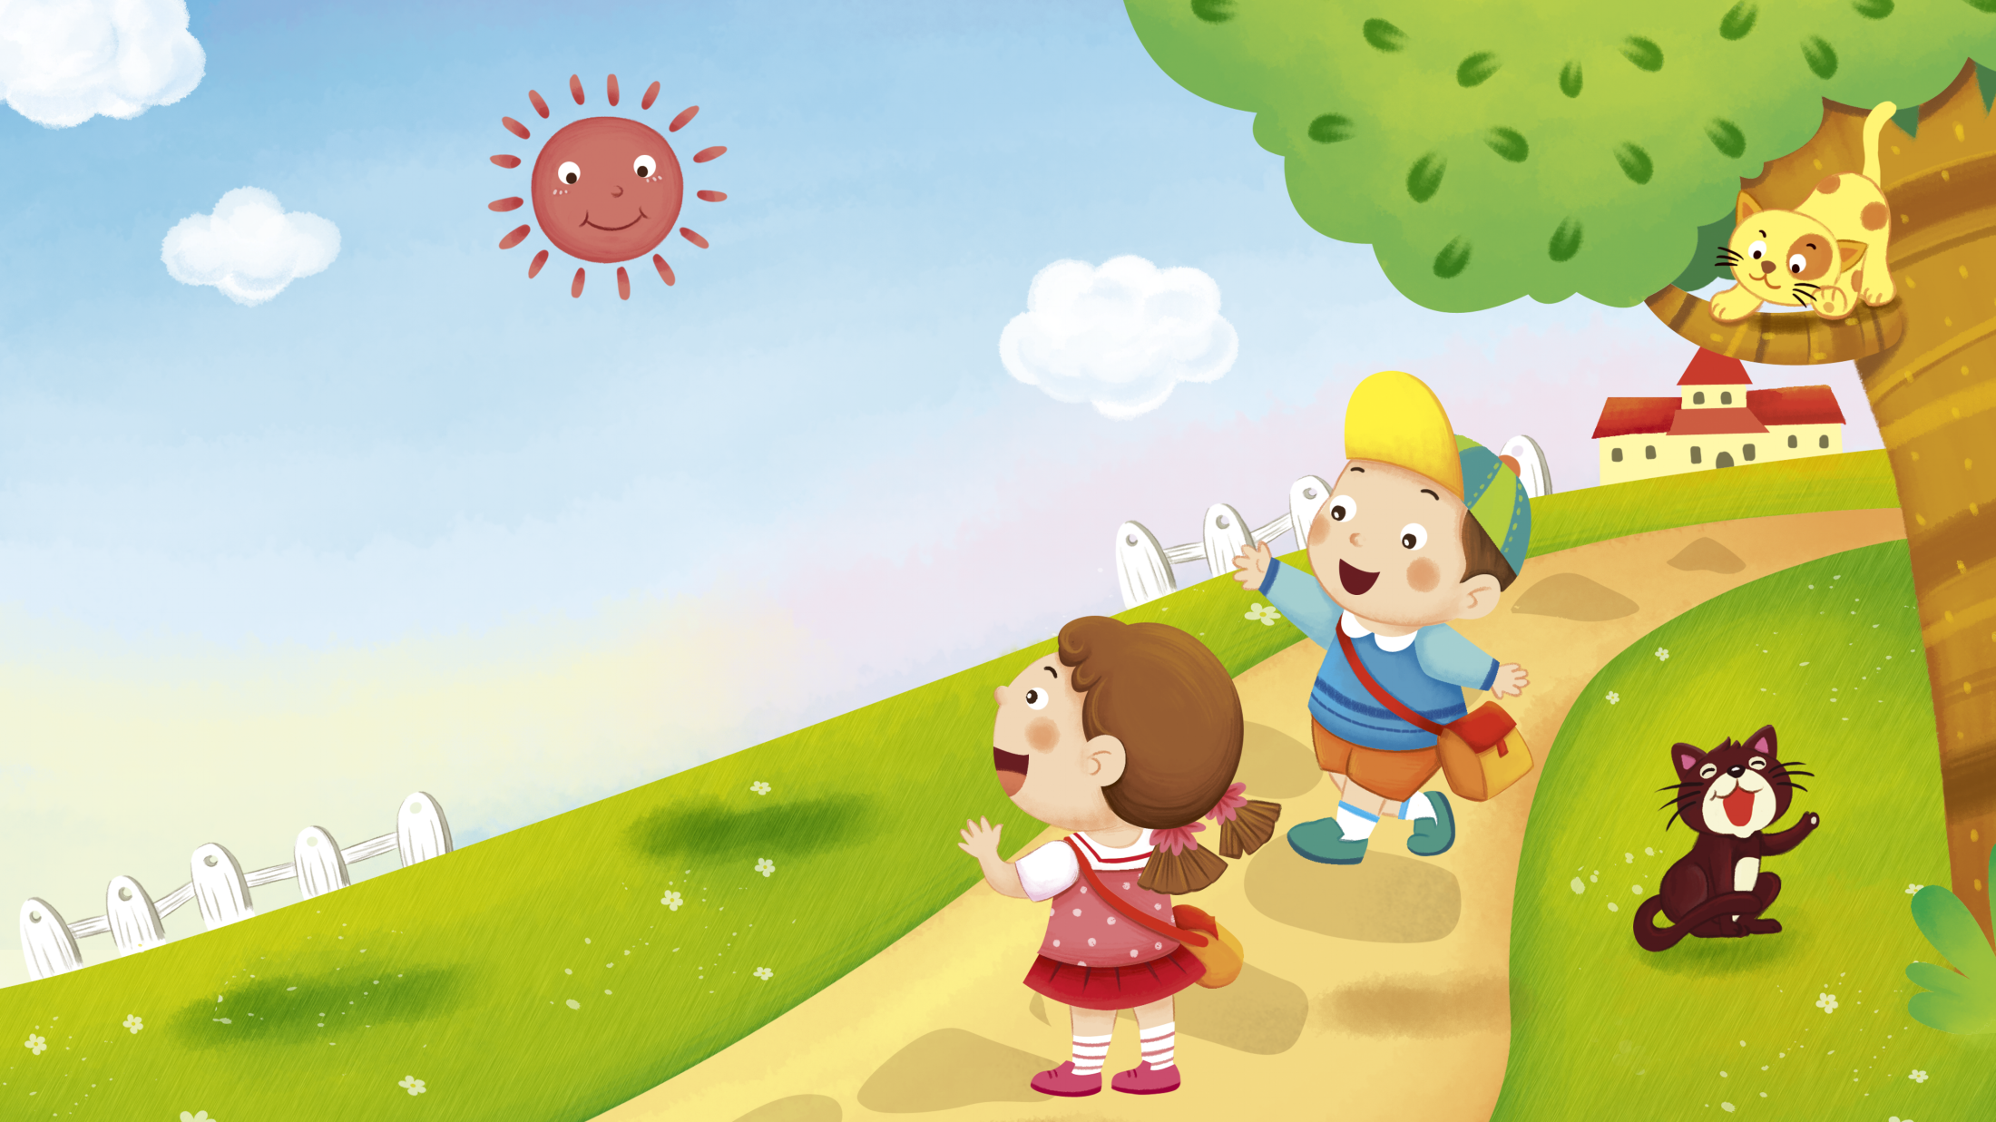
Bài 5:
TIẾNG VỌNG CỦA NÚI
Tiết 2

Slide 4
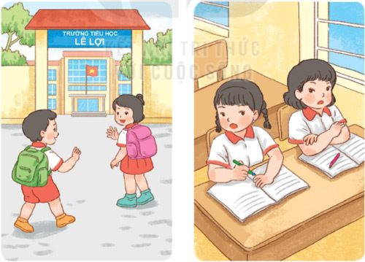
Quan sát tranh và dùng từ ngữ trong khung để nói theo tranh
chào bạn không chơi với bạn

Slide 5
Tìm trong hoặc ngoài bài đọc Tiếng vọng của núi từ ngữ có tiếng chứa vần iêt, iêp, ưc, uc
iêt:
tập viết, tiết kiệm, mải miết, tiết học, ...
iêp:
bưu thiếp, hiệp sĩ, trùng điệp, rau diếp, …
ưc:
đạo đức, sức khỏe, bực tức, trung thực, …
uc:
hoa cúc, súc miệng, máy xúc, liên khúc, …

Slide 6
Tìm những từ có mối liên hệ với nhau.
sáng
bật đèn
tối
tắt đèn
đường ướt
tập thể dục
chăm học
mưa
được khen
khỏe mạnh
Notes:
GV chủ động HD HS nắm quy tắc chính tả cơ bản.

Slide 7
5
Chọn từ ngữ để hoàn thiện câu và viết câu vào vở
vui mừng
yêu mến
nhìn thấy
tủi thân
reo lên
a. Hà luôn giúp đỡ bạn nên được cả lớp (……….….).
b. Gấu con (..…….…..) vì các bạn không chơi cùng.

Slide 8
a. Hà luôn giúp đỡ bạn nên được cả lớp
…
b. Gấu con .….vì các bạn không chơi cùng.
Notes:
GV chủ động HD HS nắm quy tắc chính tả cơ bản.

Slide 9
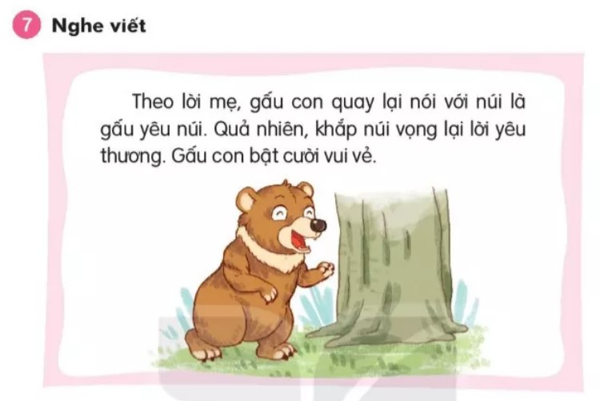
T
Q
G

Slide 10
Theo lời mẹ, gấu con quay lại nói với núi
là gấu yêu núi. Quả nhiên, khắp núi vọng
lại lời yêu thương. Gấu con bật cười vui vẻ.

